Slide 1
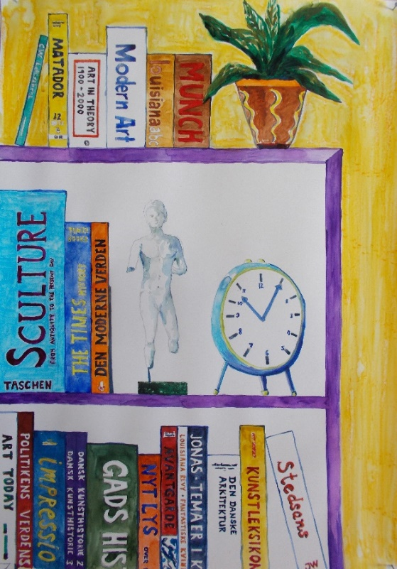
Praktisk øvelse
Øvelse 1: Et interiør
Lav enten en realistisk tegning af et interiør hjemme hos dig (øvelse 1a) og et abstrakt interiørmaleri /tegning (øvelse 1b). Det er i øvelserne valgfrit om, der i værket er mennesker og dyr med eller ej. Ligeledes er det op til dig, om der er tale om et helt rum, eller et mindre udsnit af et rum.
1a - en realistisk interiørtegning:
Tag en række fotografier af et interiør f.eks. hjemme hos dig, hvor du arbejder med komposition, beskæring, genstande og evt. personer/dyr. Overvej også om man skal se ind gennem en dør eller ud gennem et vindue. Et udsnit af fx en vindueskarm eller en bogreol kan være et fint motiv, samtidig med at det fortæller lidt om interiøret. Udvælg det bedste til videre bearbejdning.
Skitser linjerne i interiøret ved at bruge en lineal og blyant og fotografiet som forlæg.
Optegn dernæst mindre genstande og evt. personer i interiøret.
Bestem hvor lyset kommer fra og skitser skyggernes placering.
Farvelæg evt. tegningen med farveblyant med fokus på at indarbejde forskellige tonale værdier i farverne, skygger og genstandenes detaljer.

Slide 2
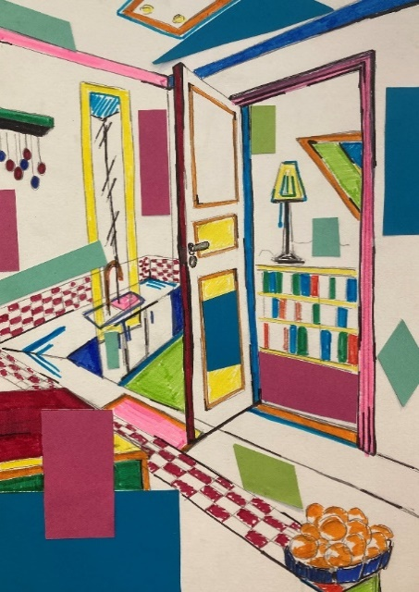
1b - et abstrakt interiørmaleri:
Udvælg gerne flere interiørfoto, som du har taget derhjemme.
Lav en overordnet skitse, hvori du f.eks. forsimpler billedet ved at anvende få rene farver, ophæve perspektivet, bruge skæve vinkler og anvende abstrakte farveflader. Eksperimenter samtidig med at tegne et nyt interiør delvist oveni det første.
Optegn skitsen på akvarelpapiret med blyant.
Farvelæg farvefladerne med tusch og evt. ved brug af udklip fra farvet papir, og streg til sidst konturerne op med sort eller farver som blå, grøn eller rød.
Husk at gemme alle skitserne, du arbejder med undervejs!
Arbejdsprocessen er lige så vigtig som dit færdige værk.

